Slide 1



Slide 2

Sonho de Amor
Laura Lopes

Slide 3

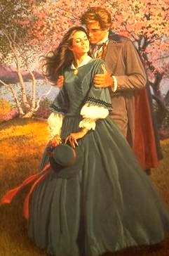

Slide 4
Como era lindo meu sonho de amor,
Idealizava pra mim um amor infindo...
Parecia tudo sorrir ao meu redor,
Pois na inocência, tudo é lindo...!

Slide 5
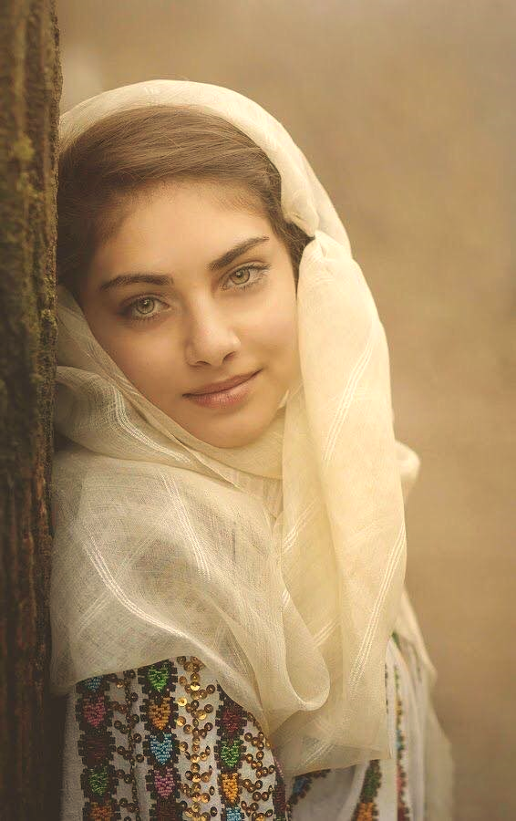


Slide 6
O sonho foi somente uma ilusão...
Pois agora sei, tenho a firme crença,
O "infindo" é pouco, cabe numa mão
Como se fora um sonho de criança...!

Slide 7


Slide 8
Passaram muitos Invernos na vida
Mas resisti a todos os vendavais
Mas, de meu sonho fui impedida!

Slide 9
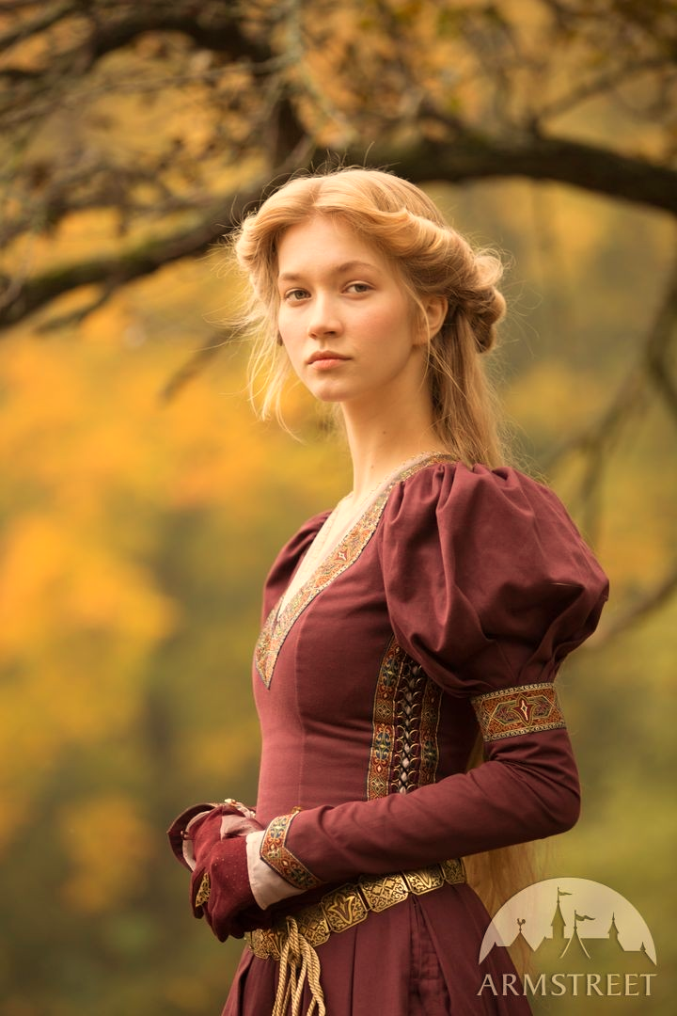

Slide 10
O tempo desvaneceu os meus ideais...
E a vida aprendi a olhar com ironia...
Desilusões, não quero nunca mais!
Direitos reservados
Laura Lopes

Slide 11
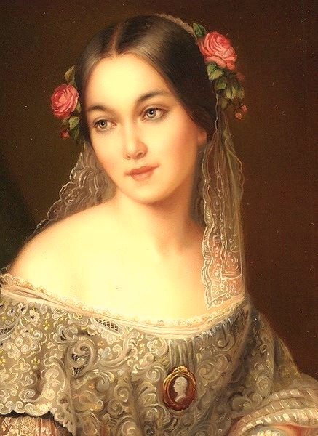

Slide 12

Cléo Menegatt
Laura Lopes

Slide 13
Imagens: Internet e Acervo Pessoal
Texto: Laura Lopes
Música: Bilitis-Richard Clayderman & Francis Goya
http://www.sergrasan.com.br/cleoslides
Canal no Youtube:
http://www.youtube.com/c/CleoniceMenegattGoelzer
Criação, Formatação e Edição:
Cléo Menegatt
cmenegatt2016@gmail.com

